Slide 1
Introducción DashBoard
Académico: Jorge Sánchez

Slide 2
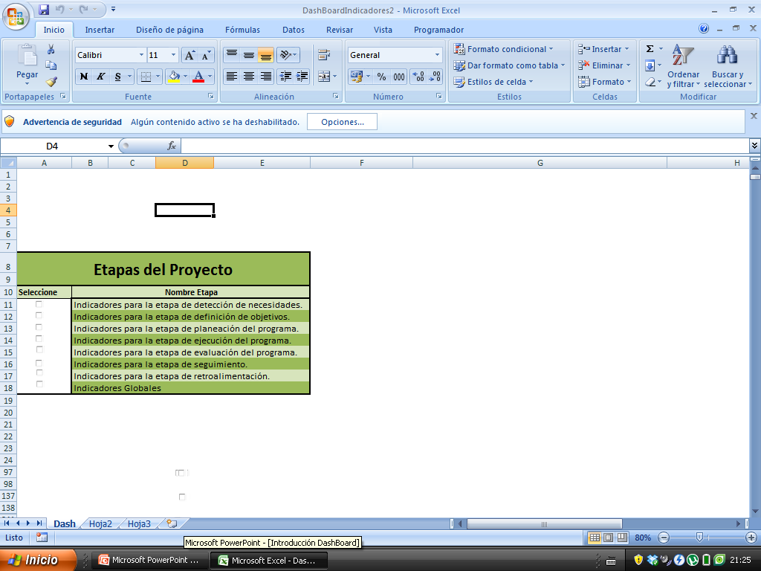
1º Habilitar Macros
Se Habilita con El botón que se marca

Slide 3
2º Seleccionar todas Etapas de los proyectos que se les desea Agregar Indicadores.
Seleccionar Todas las etapas del proyecto que son relevantes.

Slide 4
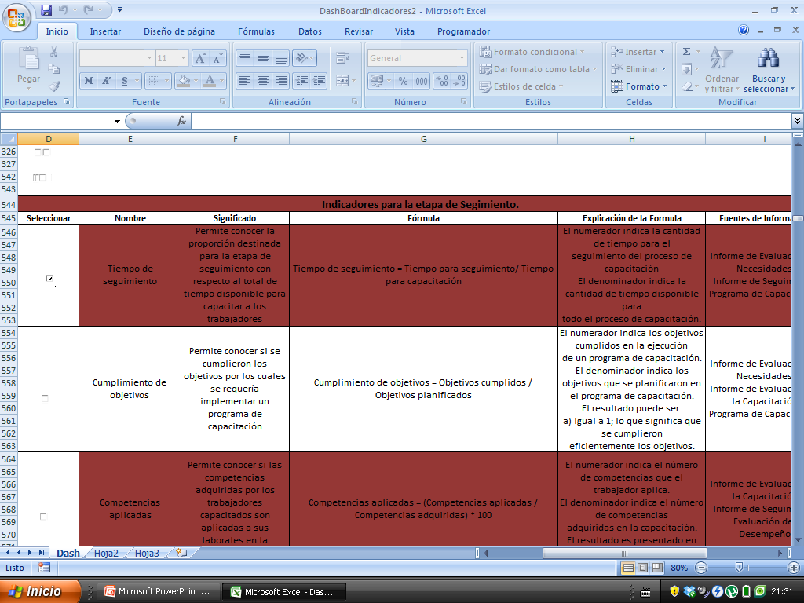
3º Identificar Indicadores
Estudiar los indicadores claves de cada etapa y seleccionar solo los que son relevantes.

Slide 5
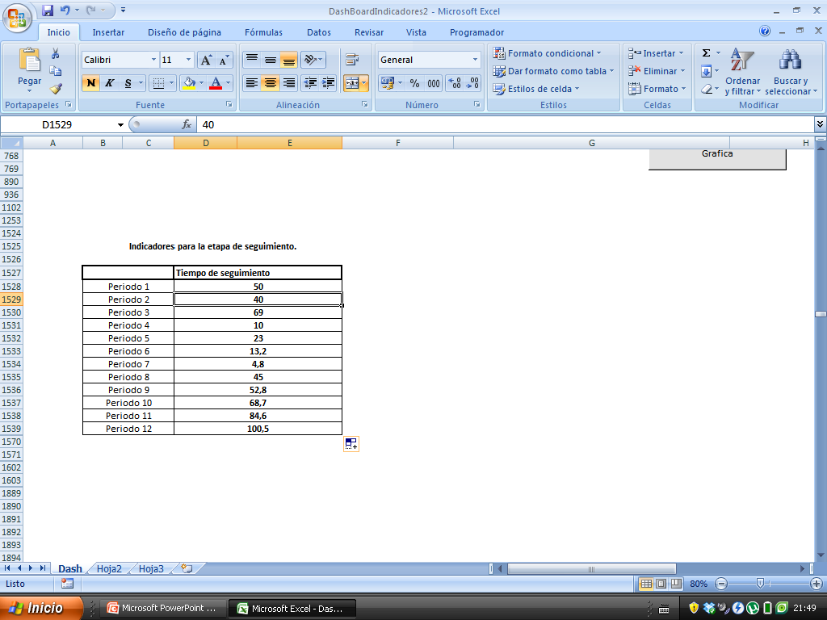
4º Ingresar datos a los gráficos
Ingresar datos en la tabla que señala cada indicador

Slide 6
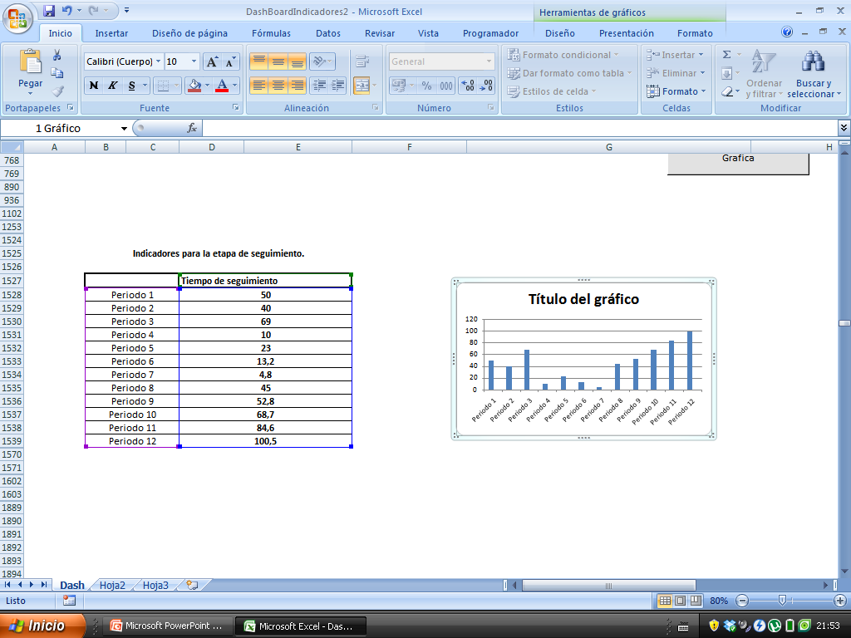
5º Graficar
1º Seleccionar los datos
2º Presionar el Botón Graficar.

Slide 7
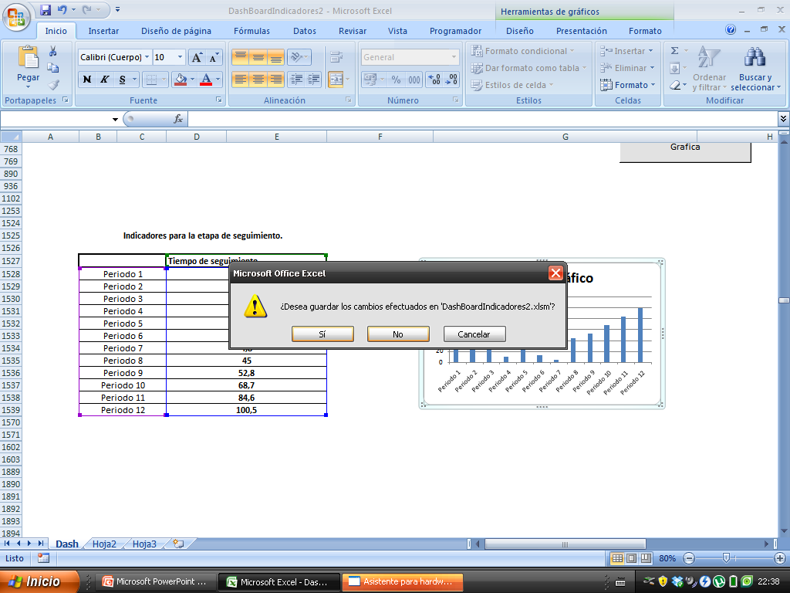
6ºCerrar sin guardar
Siempre cerrar Sin Guardar

Slide 8
Ejemplo Gráfico

